Slide 1
МБДОУ «Детский сад№6 «Ромашка»
Воспитатели: Гусейнова Е.А
Габова Ю.А

Slide 2
Блокада Ленинграда
8 сентября 1941 –
27 января 1944

Slide 3
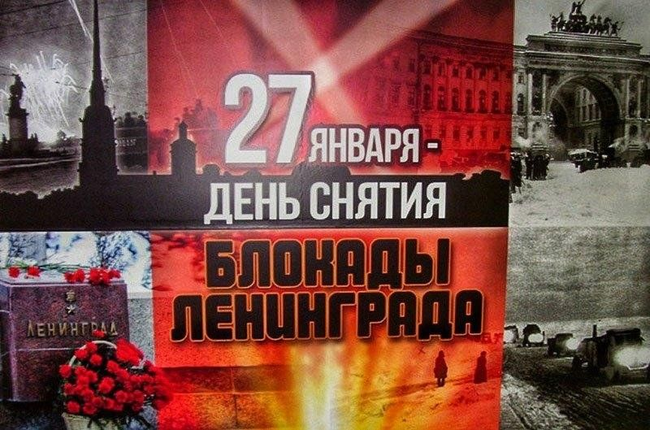
Ребята, сегодня, 27 января – памятный день для нашей страны. Этот день, с одной стороны, радостный, а с другой стороны, день скорби. Радостный он потому, что 80 лет назад, во время войны с Германией, 27 января 1944 года, Ленинград был освобожден от фашистской блокады. А скорбный день потому, что погибло очень много людей.

Slide 4
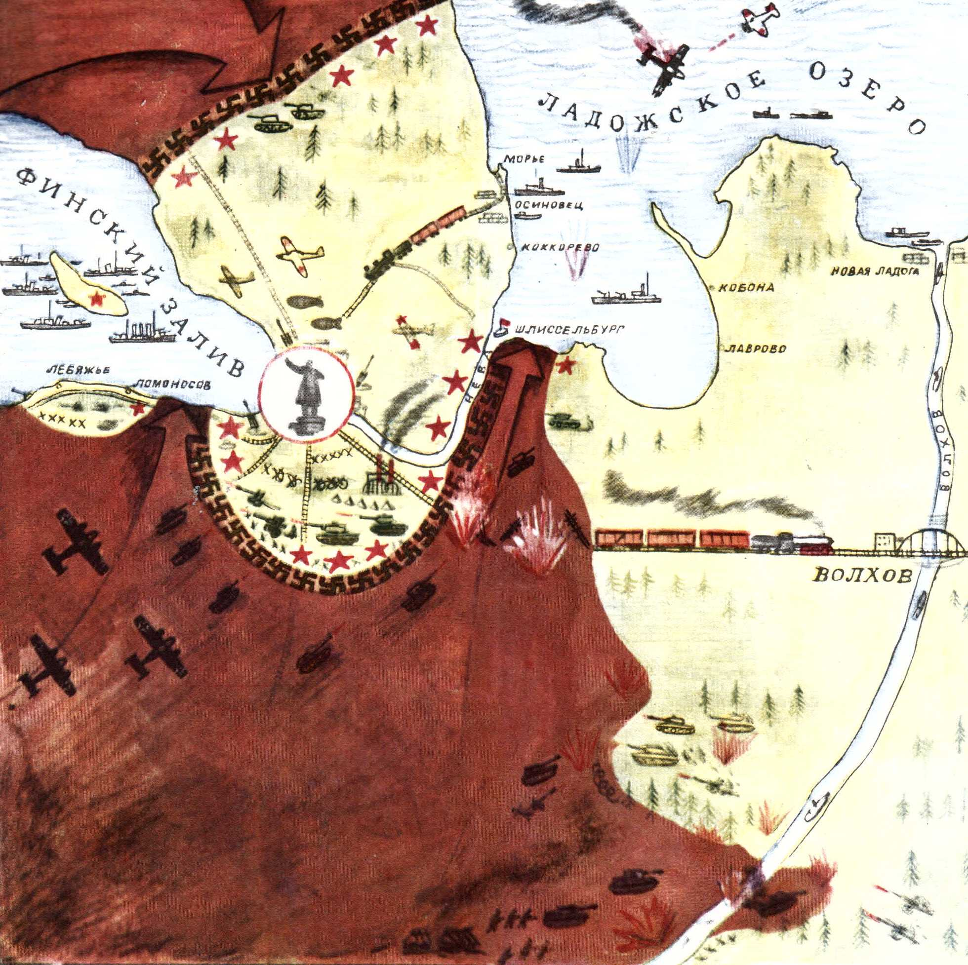
Ленинград находится там, где нарисован красный круг. Слева – Финский залив, справа – Ладожское озеро. А сверху и снизу город окружен черными, ломаными крестами- это фашистский знак. Где стояли наши войска, Красная Армия, нарисованы звезды. А когда город окружен врагами, это и значит, что он в блокаде.

Slide 5
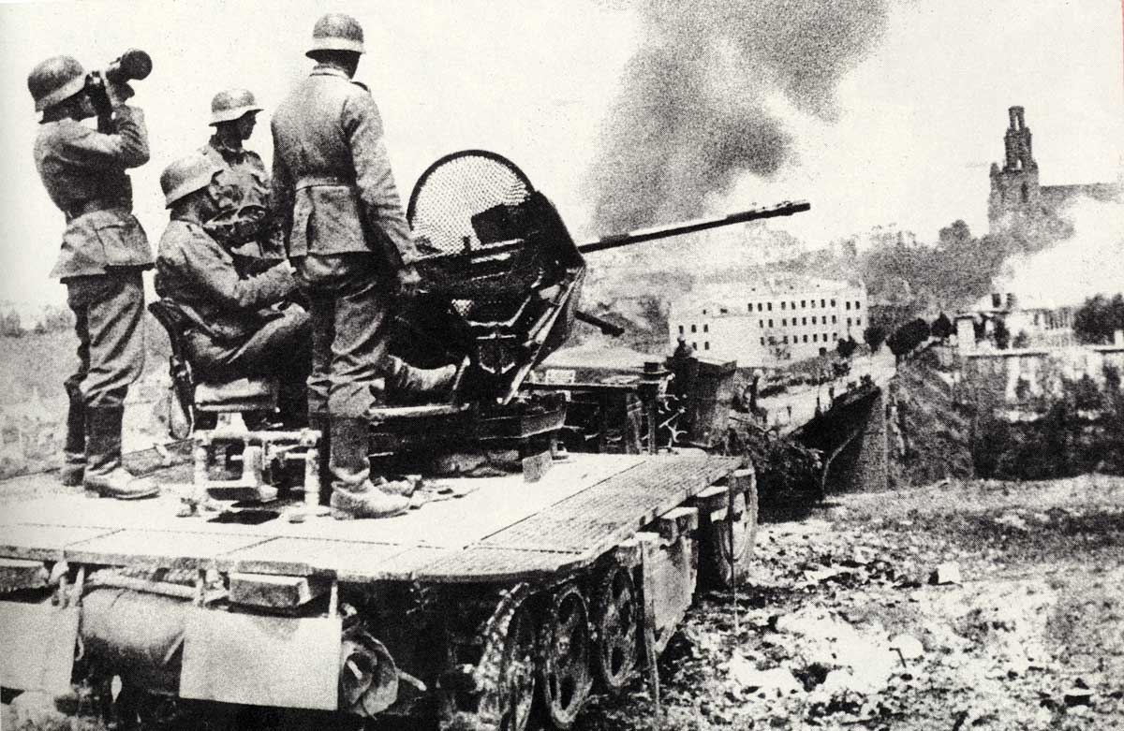
Немцы подошли так близко к Ленинграду, что с крыш многоэтажного дома можно было увидеть их позиции. Днем и ночью немцы бомбили и обстреливали город. Немцы вели постоянные обстрелы, которые иногда длились 26 часов подряд.

Slide 6
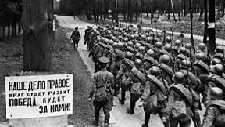
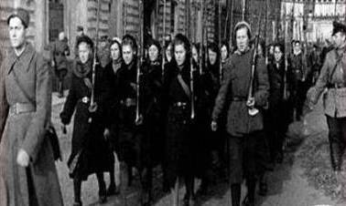
Мужчины ушли на фронт под лозунгом: «Наше дело правое. Враг будет разбит. Победа будет за нами!»
Были сформированы даже женские стрелковые батальоны.

Slide 7
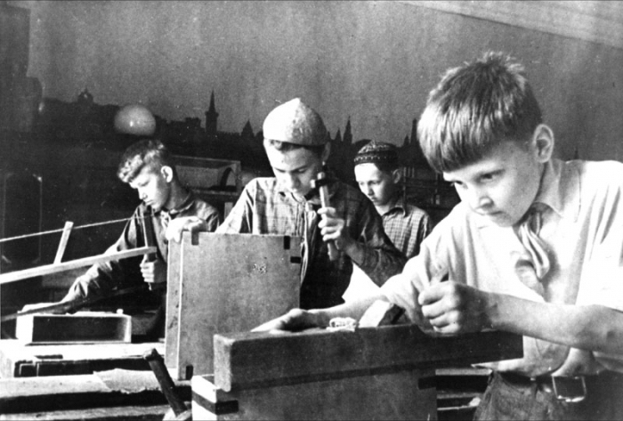
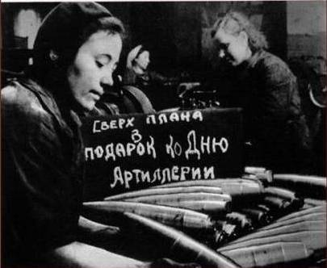
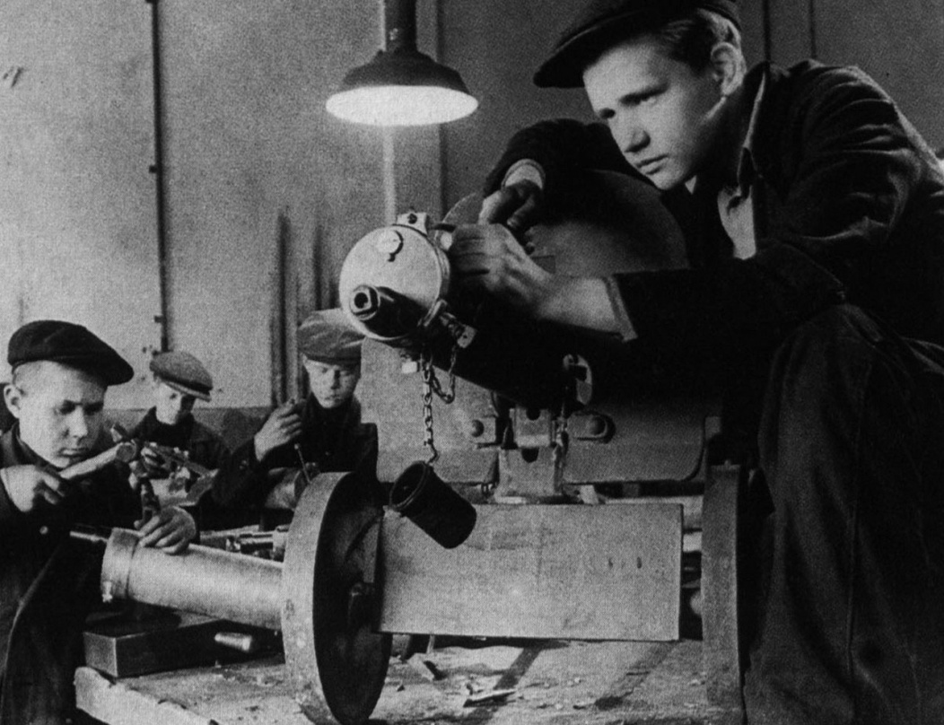
На заводы пришли женщины, подростки. Они учились работать на станках, потому что на фронте были нужны мины, пушки, пулеметы, гранаты, снаряды.

Slide 8
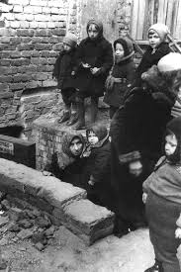
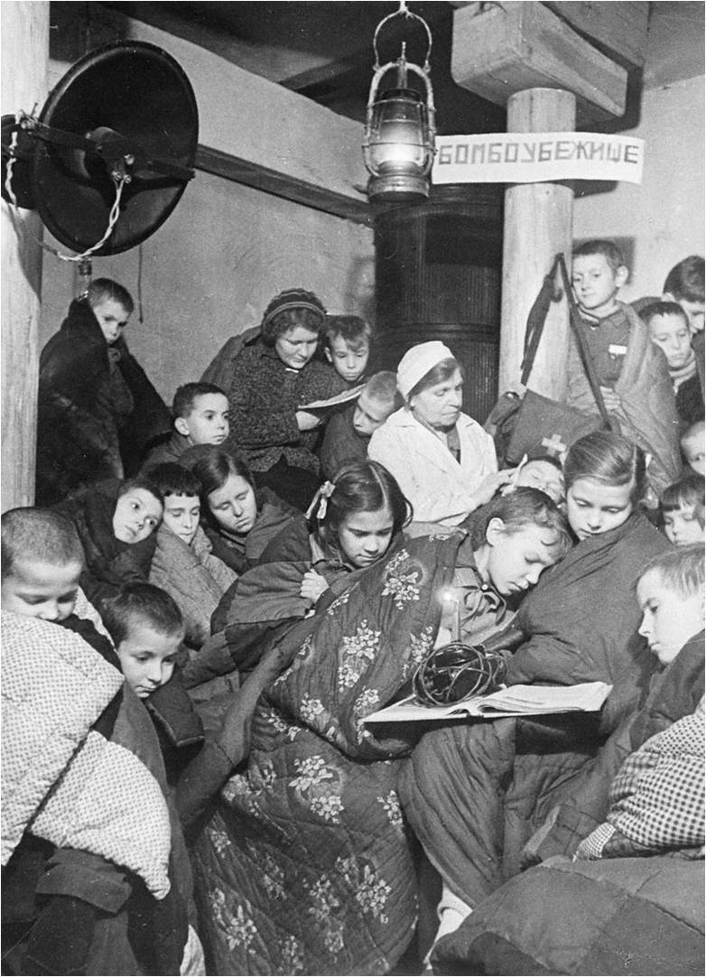
Было очень страшно. Когда начинались обстрелы жители прятались в бомбоубежищах.

Slide 9
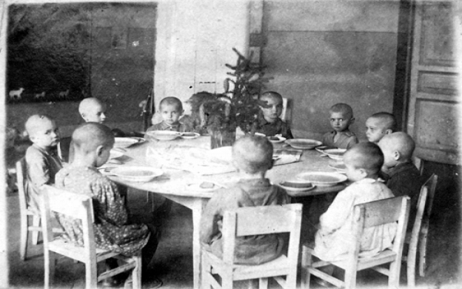
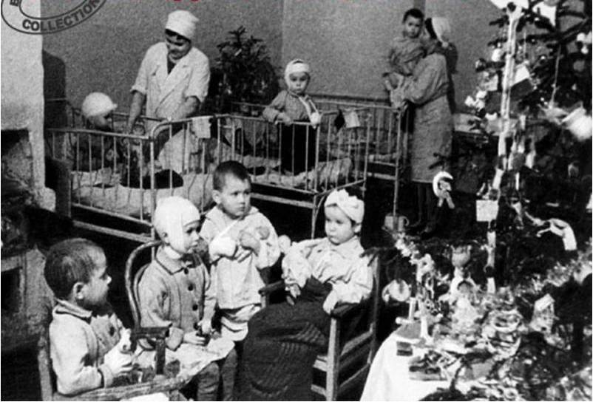
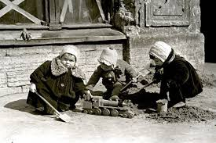
Самые маленькие ленинградцы находились в детских садах. Так проходили дни: дети кушали, играли, спали, гуляли, если не было бомбежки.…

Slide 10
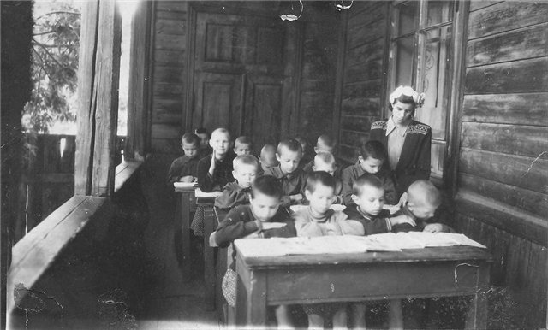
Ребята постарше продолжали учиться, не смотря на страх, голод и постоянные бомбежки.

Slide 11
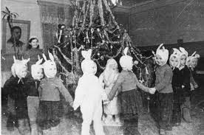
Но даже в это тяжелое время детям на Новый год дарили радость. Были устроены новогодние елки. И самым дорогим подарком были не игрушки, а малюсенький кусочек сахара!

Slide 12
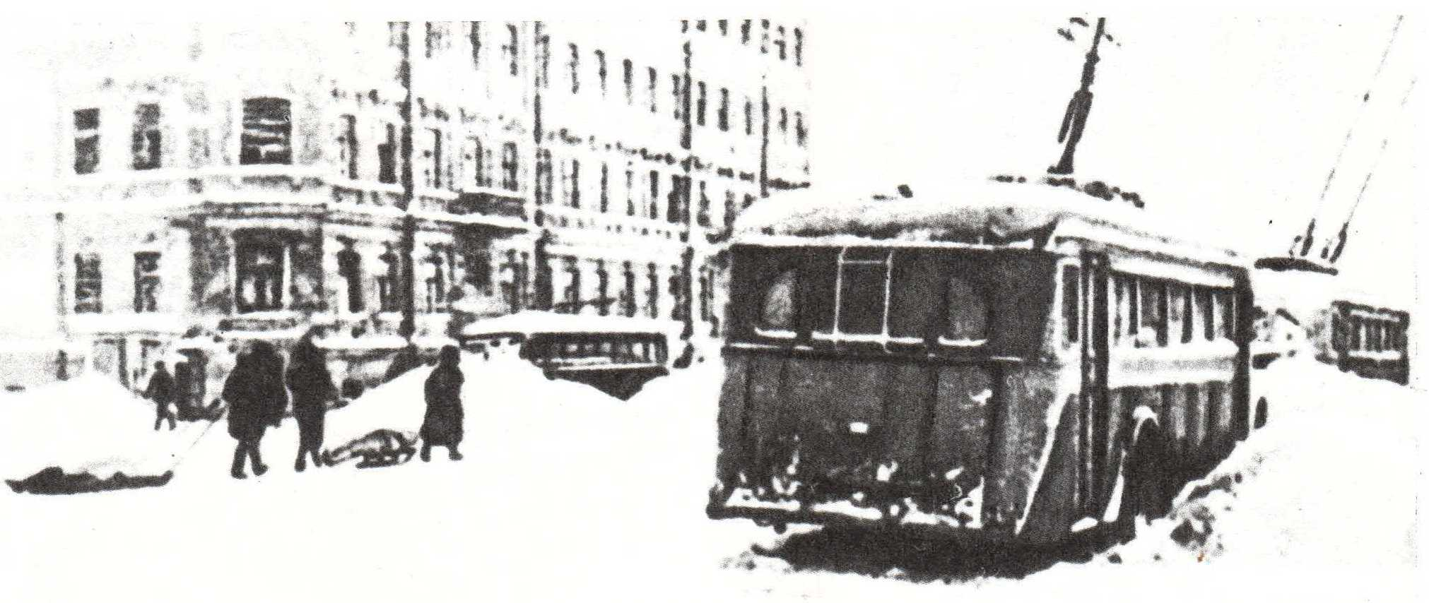
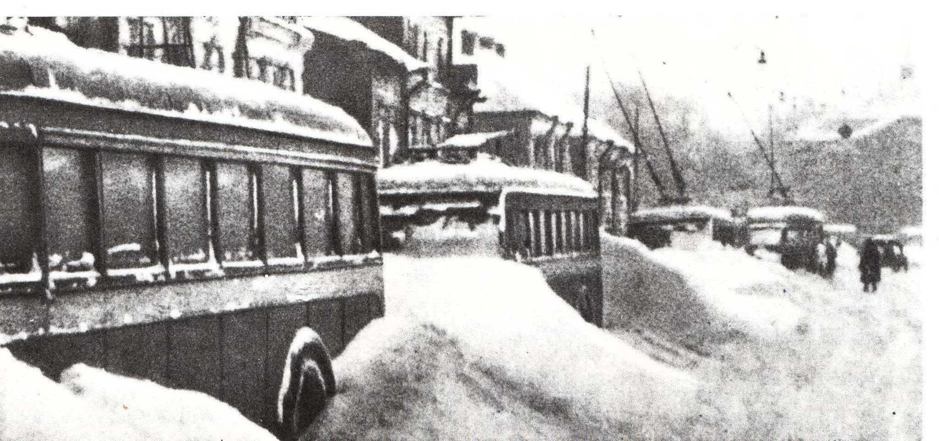
В Ленинграде перестали ходить трамваи и троллейбусы, не было электричества. Остановились автобусы, не было бензина. Занесенные снегом, стояли они на улицах с выбитыми стеклами, пробитые осколками бомб и снарядов.
Ленинградцам приходилось пешком ходить на работу.
Notes:
.

Slide 13
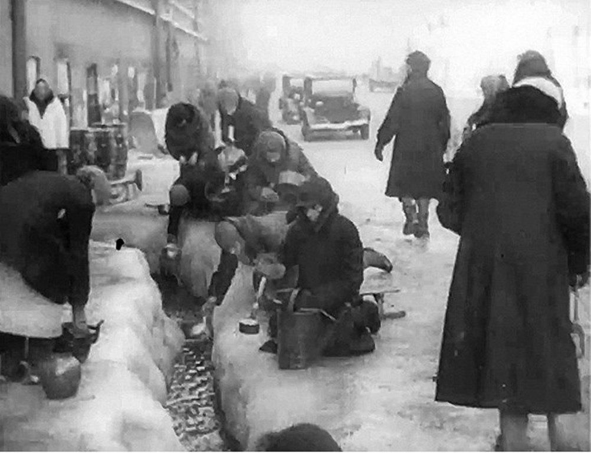
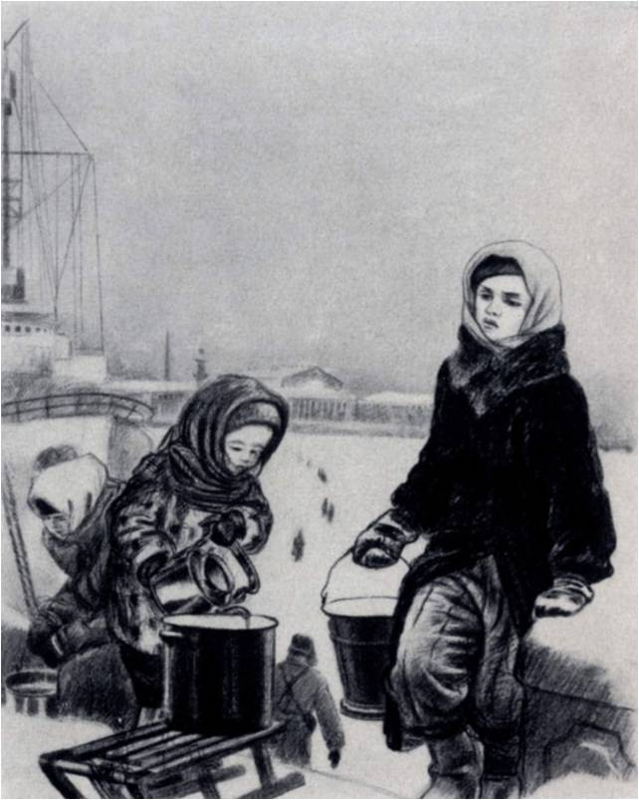
Воды в квартирах не было. Замерз водопровод. Люди за водой ходили к Неве или на Фонтанку, к специально прорубленным полыньям. С ведрами, чайниками, кувшинами, бидонами, кастрюлями. Шли цепочкой, один за другим: старики, старухи, женщины, дети.

Slide 14
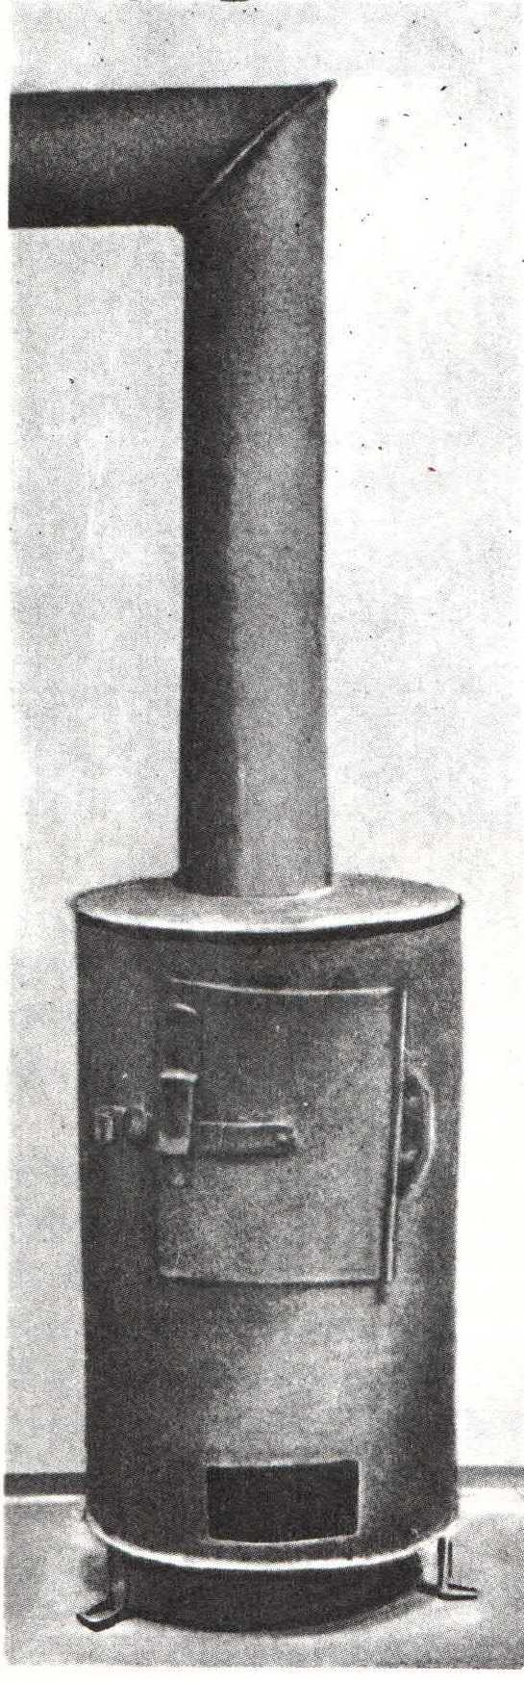
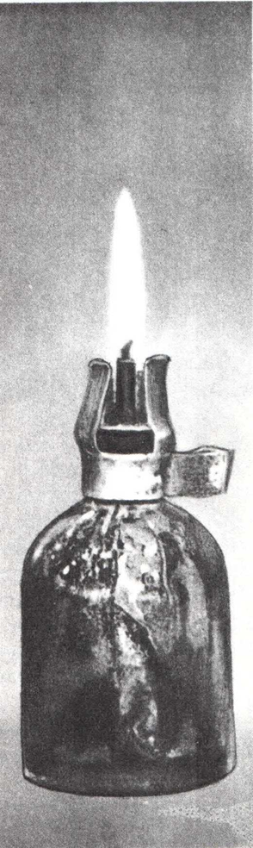
Чтобы хоть как-то согреться, люди делали небольшие нещадно дымящие железные печурки. Их называли «буржуйки» . В них вместо дров жгли оставшуюся деревянную мебель, паркет и даже книги. Пока топится печь –тепло, закончил топить – опять в комнате холодно .Стены комнат покрывались инеем.
В городе не было электричества. Вот такие крохотные фитильки коптилок освещали комнаты жителей.

Slide 15
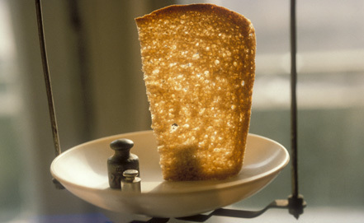
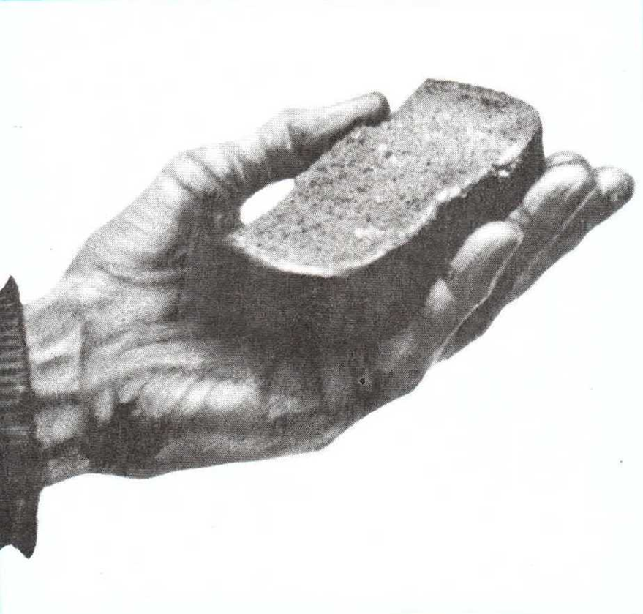
Работающие получали два таких кусочка…Конечно, этого не хватало. Постоянно хотелось есть, а ведь надо было идти на работу, выпускать снаряды для фронта.
Вот такой кусочек хлеба по карточкам получали люди на целый день!

Slide 16
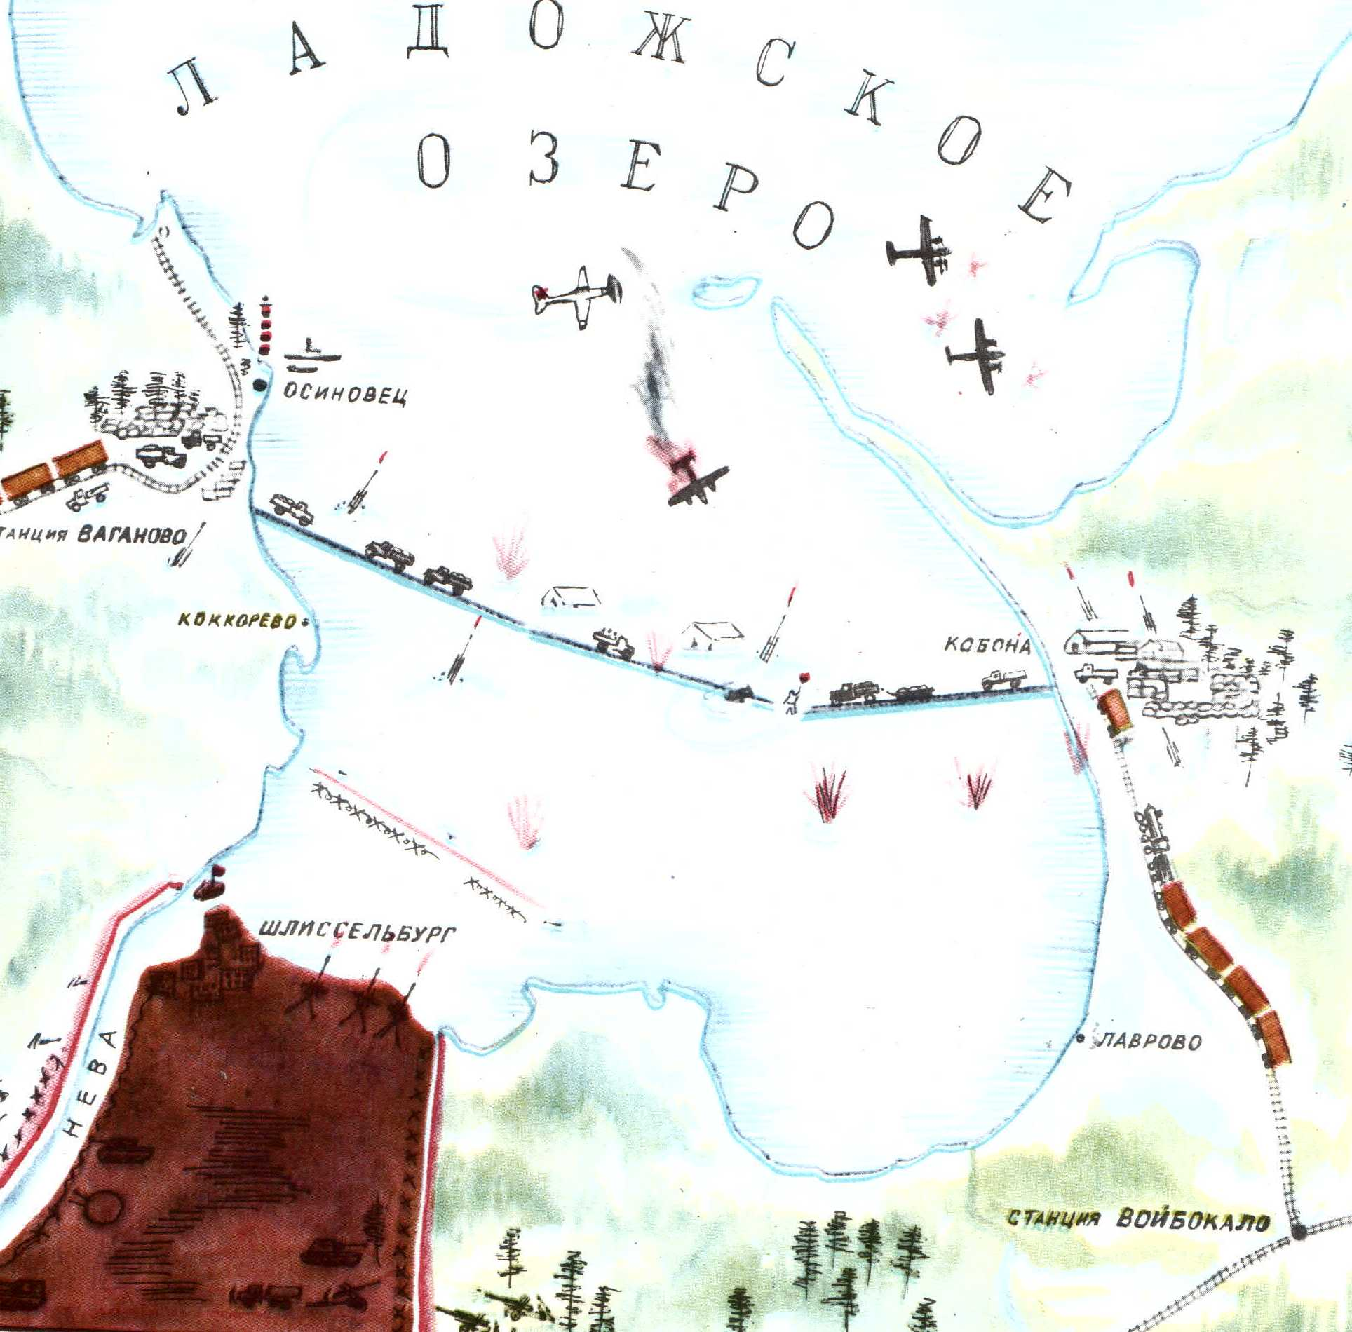
Во время блокады вся страна переживала за ленинградцев. Люди посылали продукты, теплую одежду, оружие. Да только не было возможности доставить это жителям – немцы не давали приблизиться к городу. Единственная лазейка – узкая полоска воды по Ладожскому озеру, которая, как мы говорили, постоянно обстреливалась немцами..

Slide 17
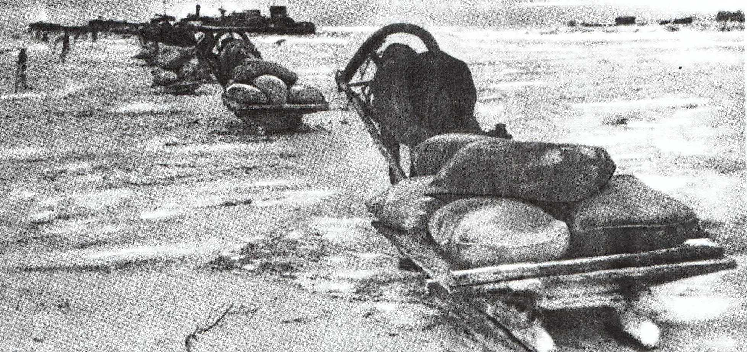
С нетерпением ждали наступления зим, чтобы поскорее замерз лед на Ладожском озере. Когда лед немного окреп, в путь сначала отправились конные повозки. В город с незахваченной немцами, как ее называли, Большой Земли, везли мешки с зерном, продуктами.

Slide 18
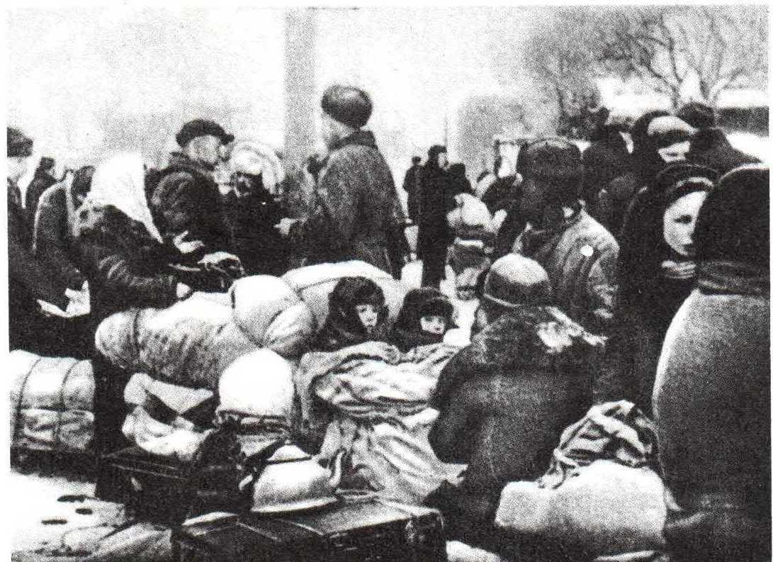
Из осажденного города вывозили совсем ослабевших людей – стариков, детей и женщин. Также вывозили культурные ценности, промышленное оборудование, все, что могло пострадать во время бомбежек и надо было непременно сохранить.

Slide 19
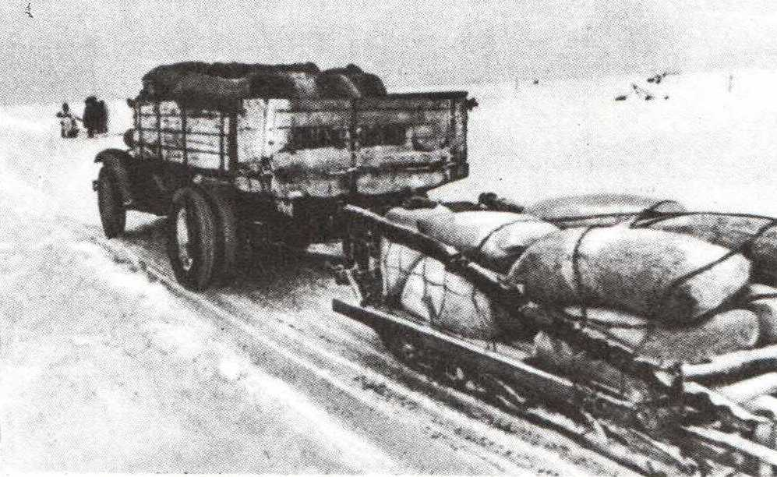
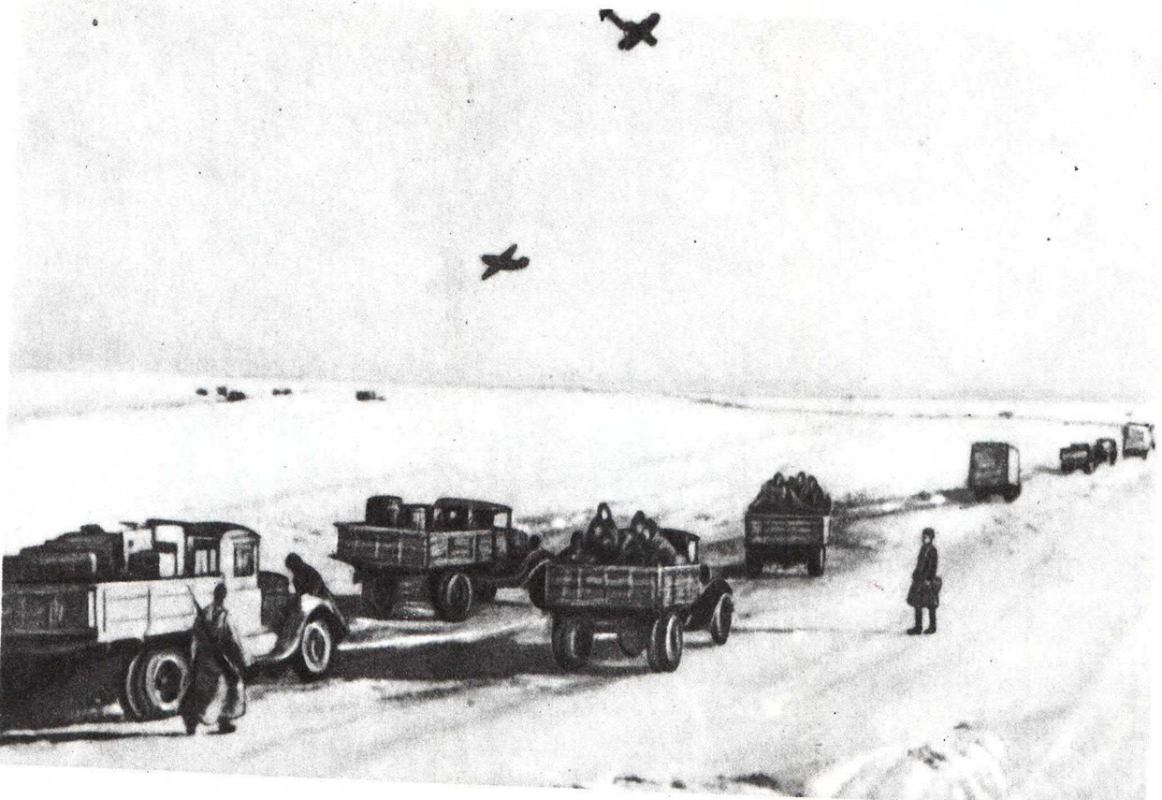
Как только лёд становился достаточно крепок, в путь отправлялись грузовые машины, боевая техника, танки. Если бы не эта дорога, не пережил бы Ленинград блокады. Ленинградцы прозвали ее «Дорога жизни», так велико было ее значение!!!

Slide 20
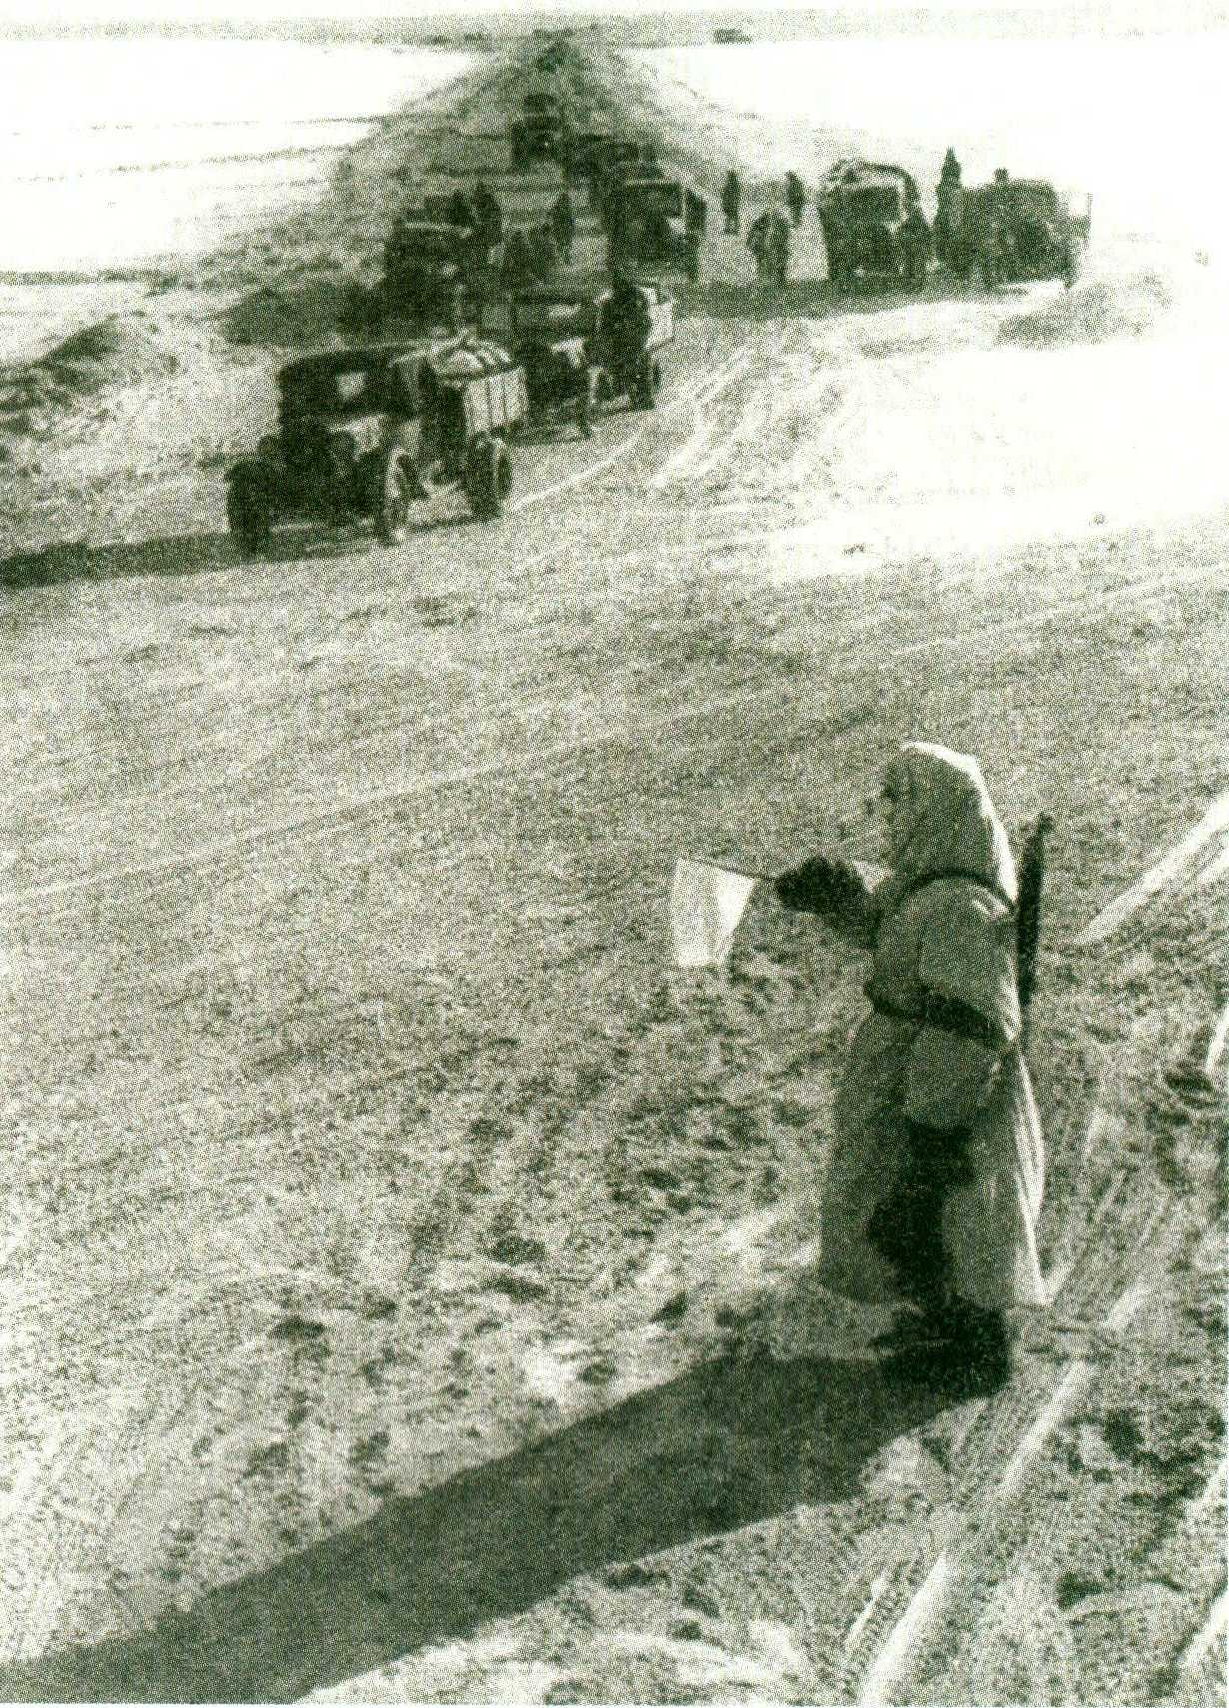
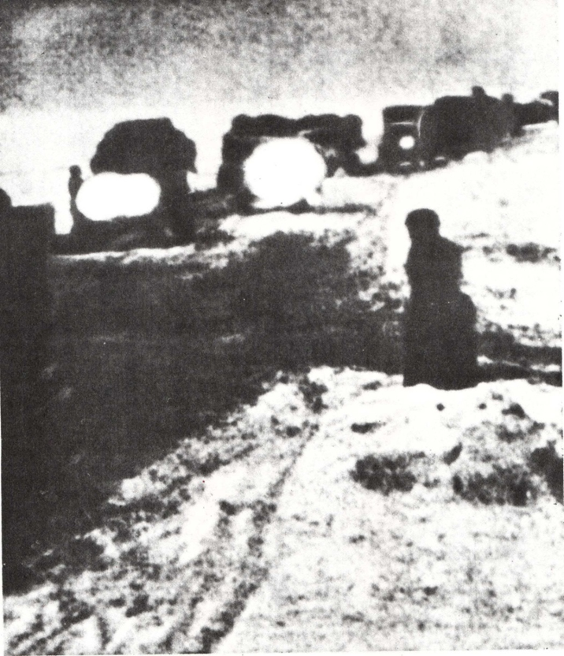
И днем и ночью шли машины в Ленинград. По ночам машины шли с выключенными фарами, почти в «слепую».
Как только включали фары, немцы начинали обстрел машин.
На ледовой трассе работали мужественные люди. Они не жалея себя, гнали грузовики, через пургу под фашистскими обстрелами, чтобы довести так ленинградцам продукты..

Slide 21
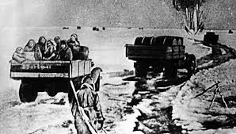
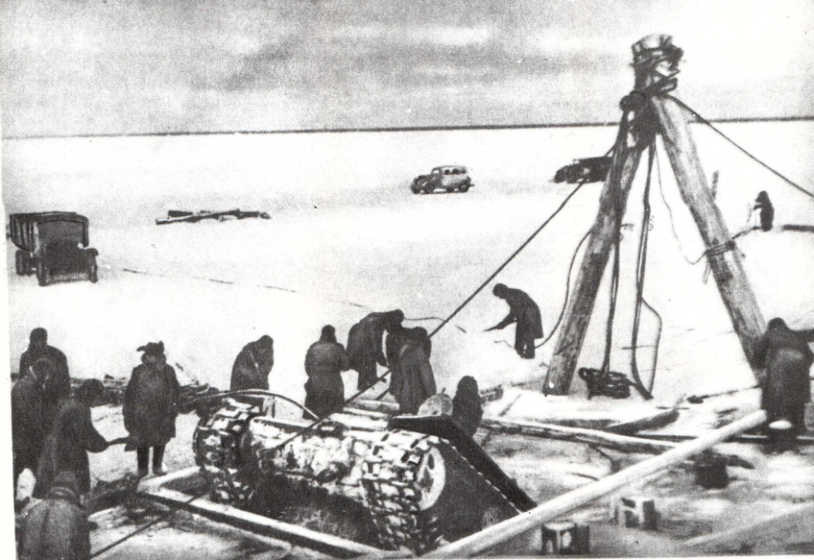
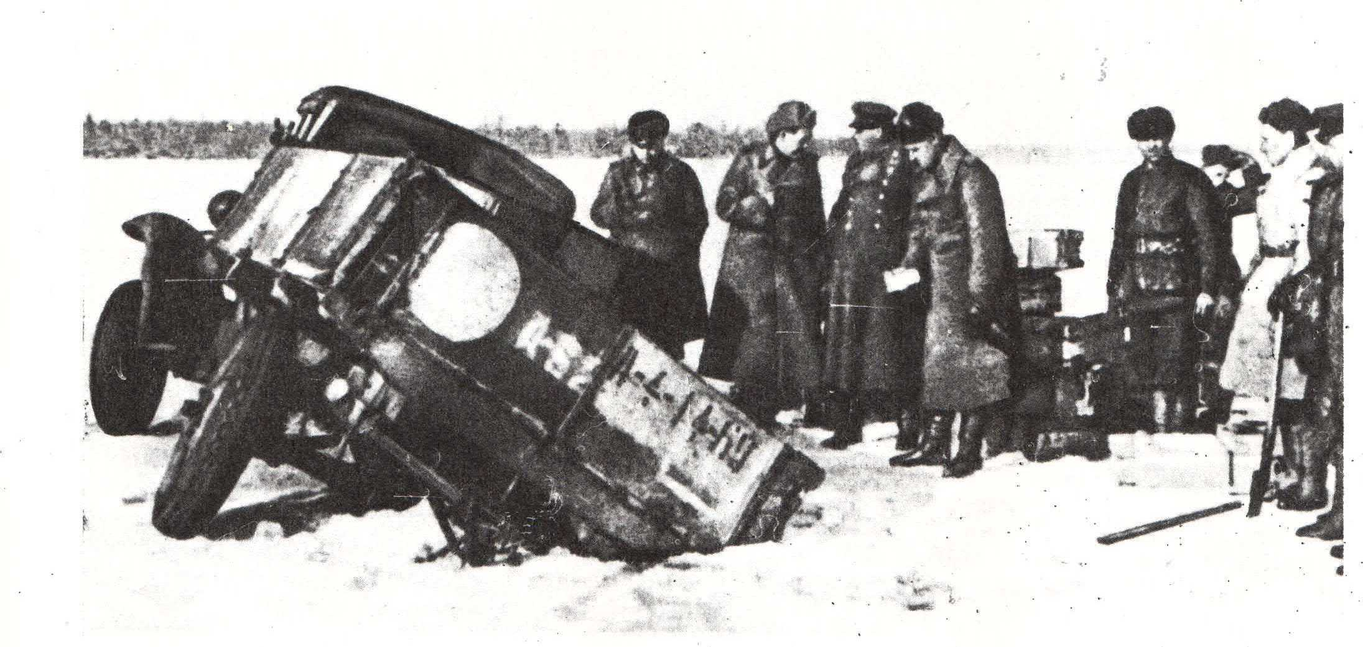
Немецкие самолеты и артиллерия постоянно обстреливали и бомбили ледовую дорогу. Многие снаряды достигали цели. Люди оттаскивали с дороги сгоревшие машины, увозили раненых, и путь по «Дороге жизни» продолжался.

Slide 22
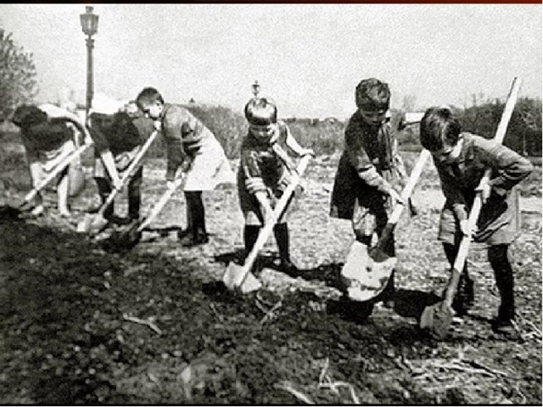
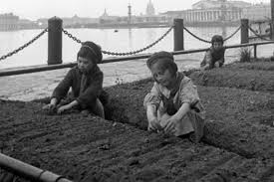
После долгой зимы в Ленинград пришла весна. Ленинградцы превращали свои чудесные городские парки и сады в огороды с неуклюжими грядками.

Slide 23
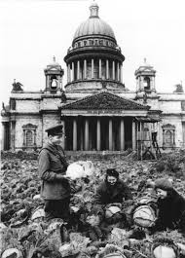
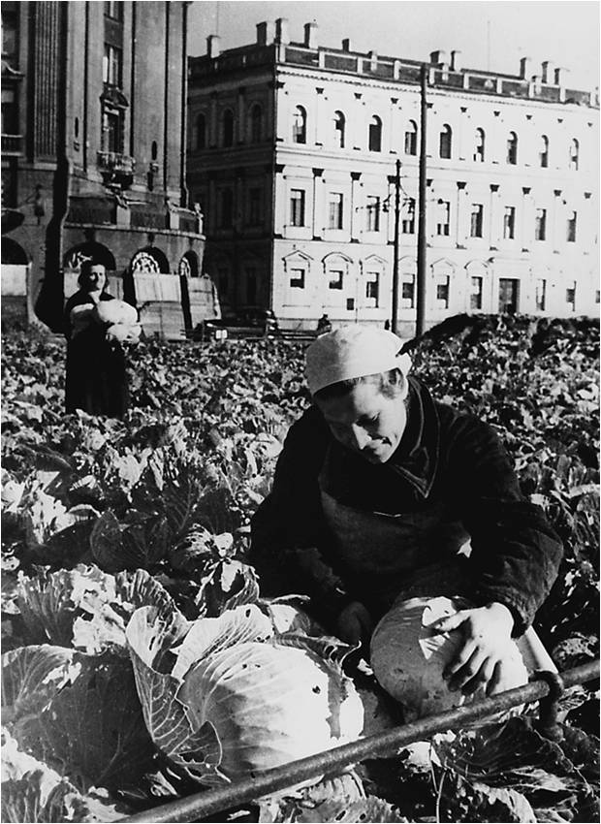
Они выращивали на них овощи. И даже в это голодное время делились последним куском хлеба, последней картофелиной с умирающими от голода, совсем незнакомыми людьми.

Slide 24
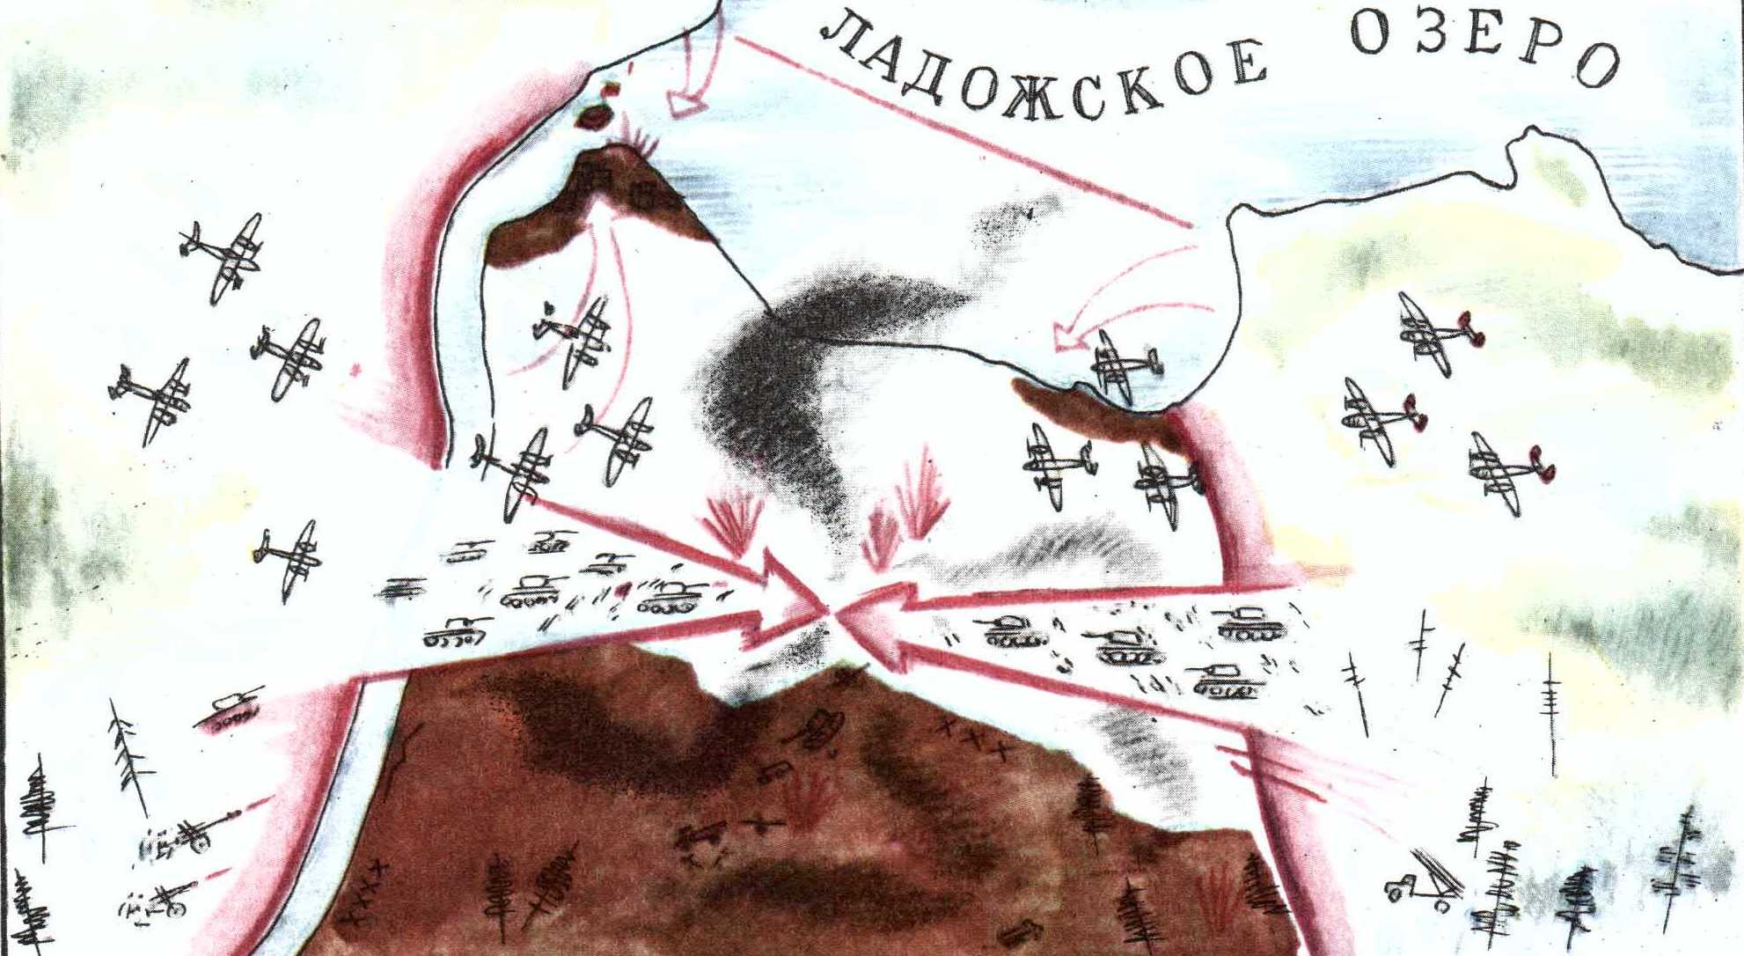
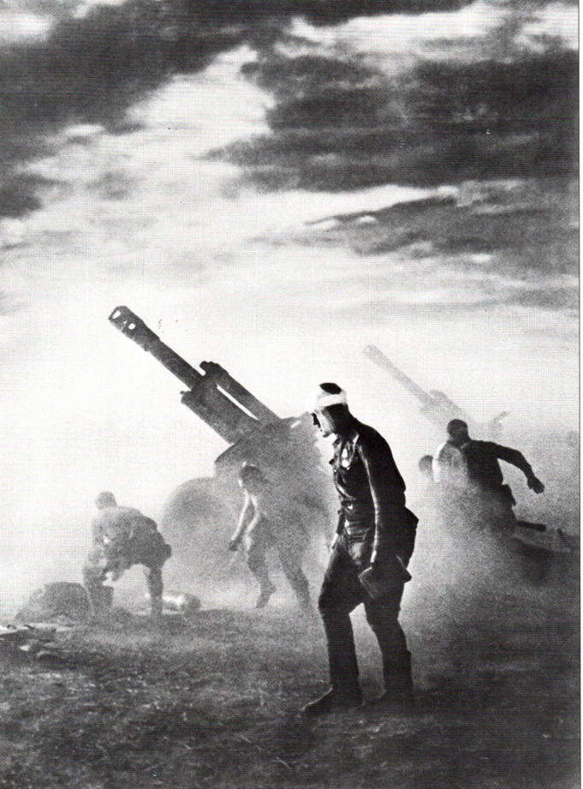
В январе 1944 года произошло решительное сражение. Семь дней и ночей шли бои. И вот два фронта, прорвав блокадное кольцо, соединились. 27 января 1944 года – была снята 900 дневная блокада Ленинграда!!!!

Slide 25
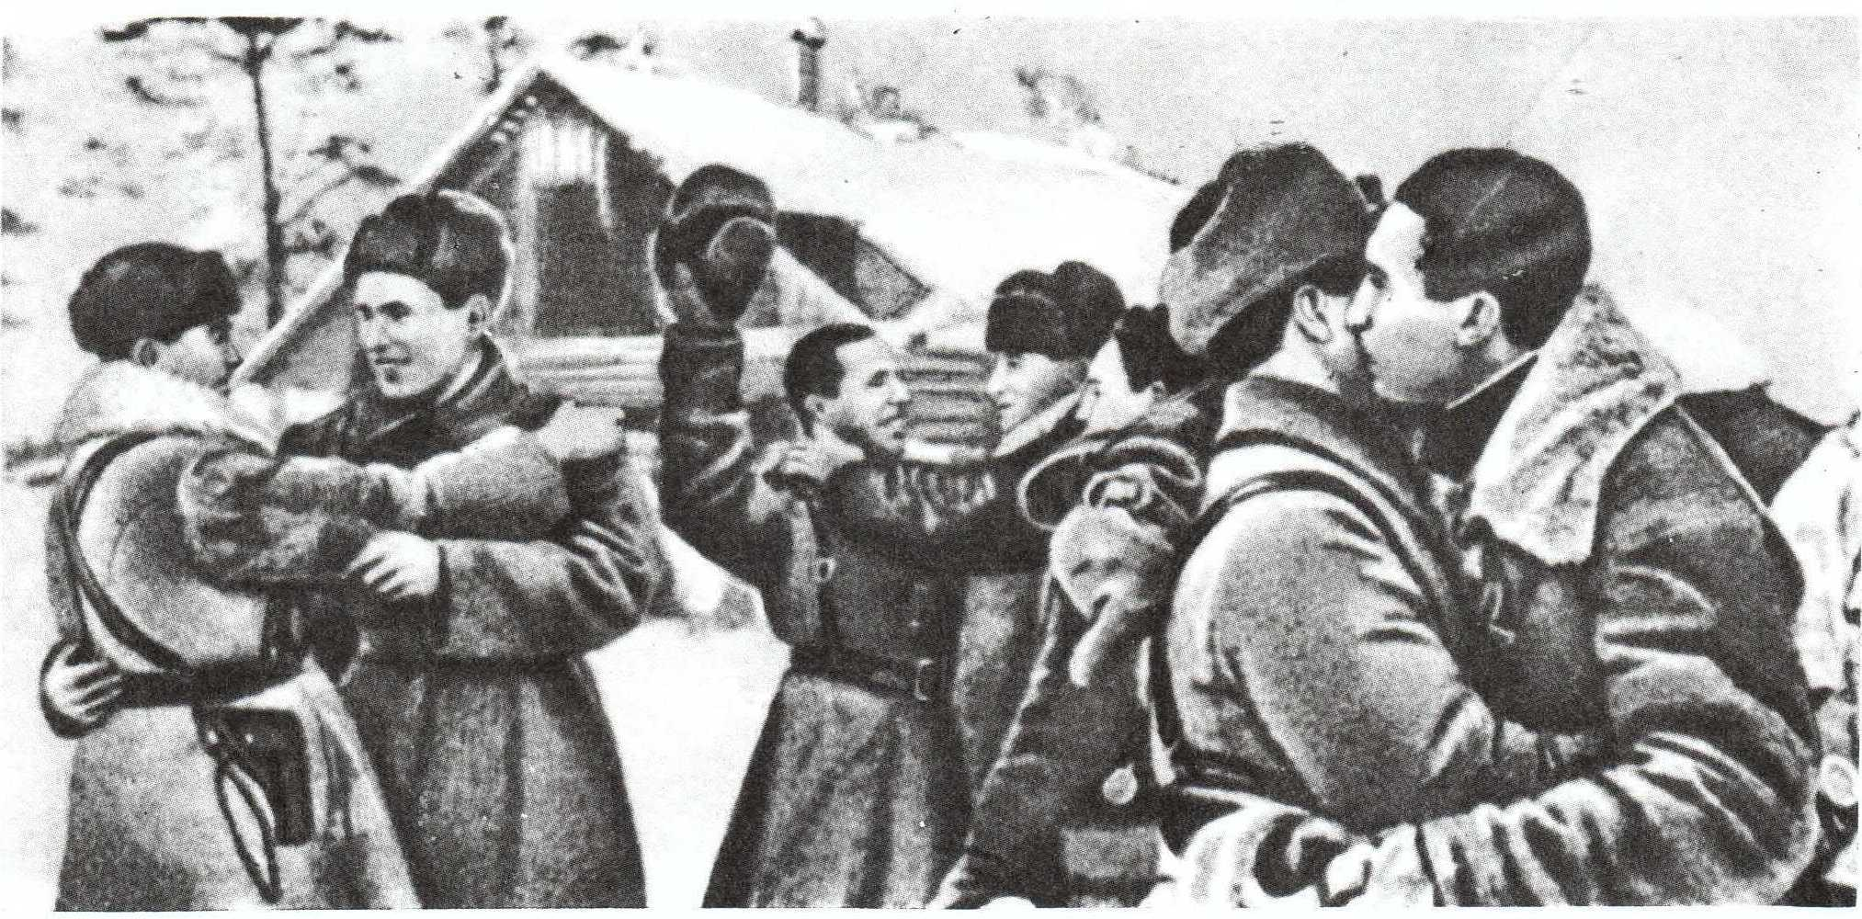
Блокада прорвана! Люди выходили на улицы, обнимали друг друга, плакали и смеялись. Ночью из всех орудий был дан салют в честь прорыва блокадного кольца и победы над оккупацией Ленинграда фашистами!!!

Slide 26
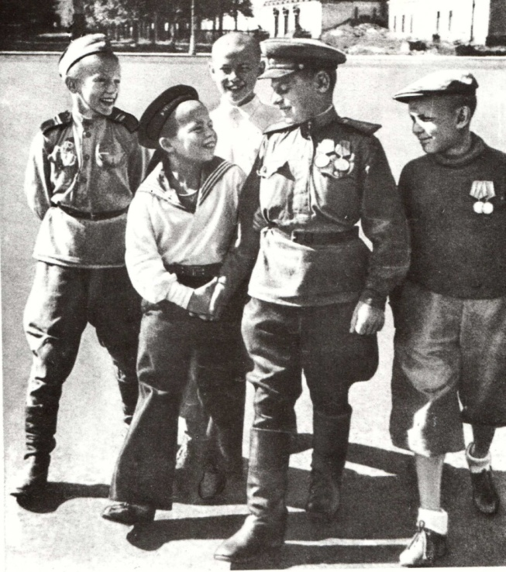
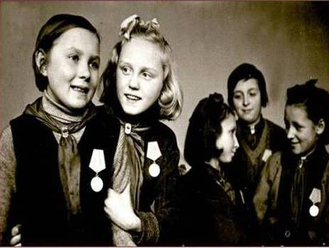
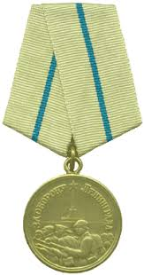
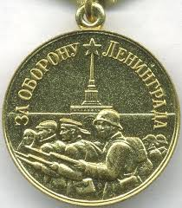
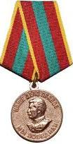
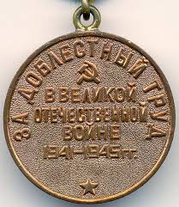
Защитники города – и взрослые и дети - были награждены орденами и медалями. За мужество, храбрость, непосильный труд - их наградили медалями «За оборону Ленинграда», « За доблестный труд в годы Великой Отечественной Войны».

Slide 27
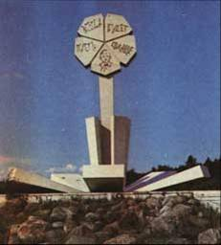
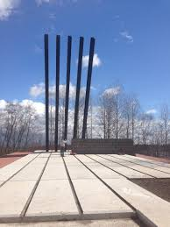
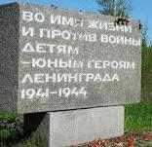
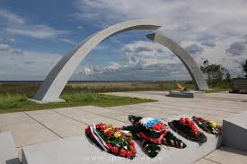
Мемориальный ансамбль «Дорога жизни»

Slide 28
Памяти павшим героям блокады Ленинграда посвящается!!!

